Slide 1
ARTS et MATHEMATIQUES
Les Arts au service des Mathématiques et les Mathématiques au service des Arts…

Slide 2
3 temps de formation
Mercredi 5 décembre, 9h-12h
Salle verte de la CEREMA
Un temps de travail à distance
Mercredi 13 mars, 9h-12h
Salle verte de la CEREMA

Slide 3
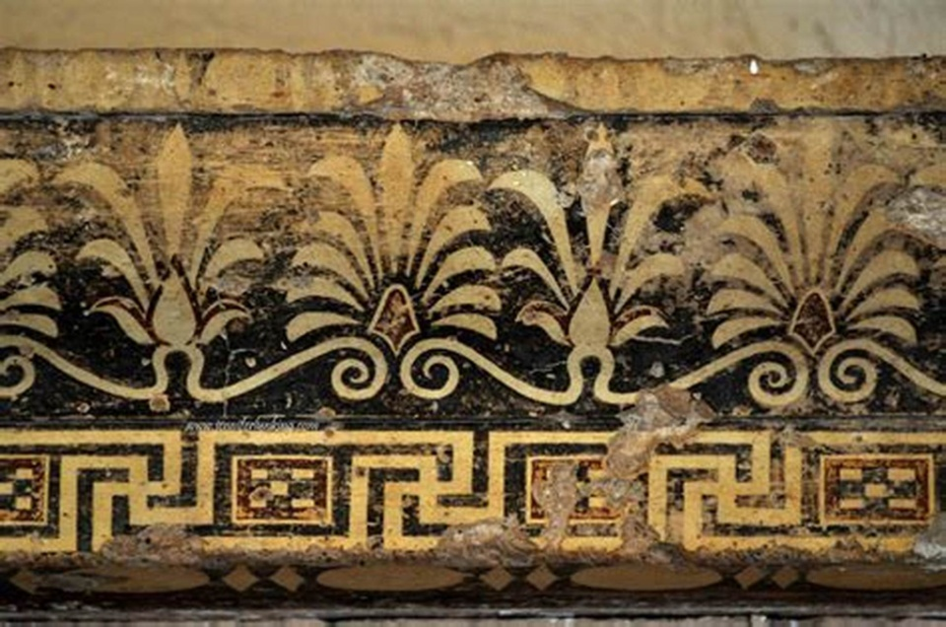
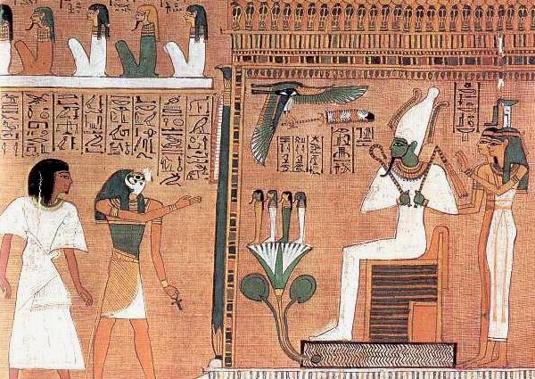

Slide 4
Axe 1 du Projet Académique
Déjouer les déterminismes pour permettre à tout élève de réussir
Leviers:
Pédagogie explicite
Acculturation
Accent mis sur les fondamentaux
Importance de la langue orale
Apprentissage de la collaboration

Slide 5
Problématiques
Comment mettre du lien entre deux domaines qui répondent tous les deux à l’axe 1 du projet académique?
En quoi ces deux domaines si différents peuvent-ils s’apporter et se conforter l’un et l’autre?

Slide 6
I. Les Arts et les Maths: deux domaines différents mais avec des similitudes, pourtant, indéniables
II. En quoi par ces deux domaines peut-on lutter contre les déterminismes sociaux?
III. Quelles pratiques de classe envisager?

Slide 7
I. Les Arts et les Maths: deux domaines différents mais avec des similitudes, pourtant, indéniables
A. Définition
L’ART création d’œuvres proliférantes ou résistantes qui interrogent et sont liées à des concepts
Grands domaines artistiques
- Arts du Visuel
- Arts de l’espace
- Arts du langage
- Arts du son
- Arts du spectacle vivant
- Arts du quotidien

Slide 8
Les Mathématiques
Un ensemble de concepts dont on étudie les propriétés. Pour que ce soit un concept mathématique, on doit pouvoir anticiper sur l’action réelle.
Grands domaines Mathématiques à l’école
Numération
Calcul
Géométrie
Mesures et longueurs
Problèmes

Slide 9
Concept Mathématique, d’après Vergnaud
Concept Mathématique
Composante « problèmes »
Ensemble de problèmes qu’il permet de résoudre efficacement
Composante « Propriétés »
Ensemble de définitions, propriétés, théorèmes qui permettent de justifier les techniques utilisées
Composante « Techniques »
Ensemble des résultats connus et des techniques, des procédures qui permettent de travailler avec le concept
Composante « Langages »
Ensemble des formes langagières et non langagières qui permettent de le représenter: mots, symboles, schémas…

Slide 10
B. Similitudes entre les deux domaines
Par l’objectif
- Passer du concret à l’abstrait ou
inversement
- Apprendre ensemble et vivre ensemble
- Découvrir, explorer, tirer parti de
procédés, de techniques
- Se constituer un répertoire, un
conservatoire

Slide 11
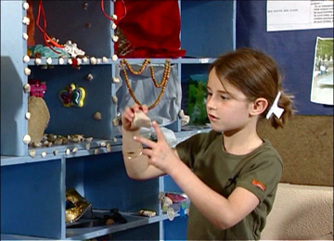
Synthèse réalisée dans la classe de Mme Morin, école Chénier Séverine, Lille 1 Centre

Slide 12
Par la démarche
« Apprendre en réfléchissant, en résolvant des problèmes »
Schéma de la situation-problème:
Document inspiré de « Faire des maths », guide l’enseignant, Ed. Erasme:

Slide 13
Un questionnement
Situation-problème
Compétence visée à définir
Recherche, tâtonnement individuel
Confrontation en équipes
Compte-rendu
Reconstitution Synthèse

Slide 14
« Apprendre en s’exerçant »

Slide 15
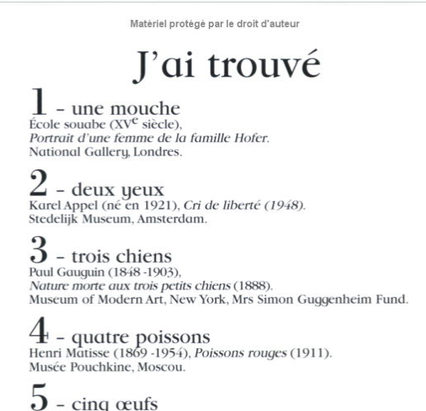
Par les actions
Percevoir, regarder

Slide 16
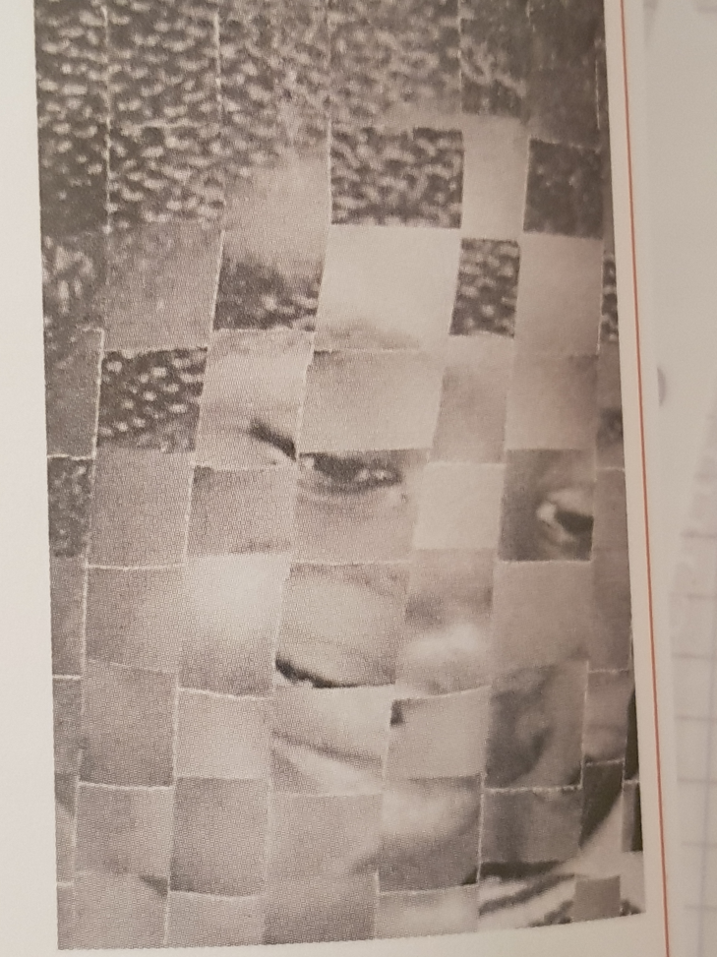
Composer, décomposer, recomposer
5 c’est 3 et 2
3 et 2, c’est 5

Slide 17
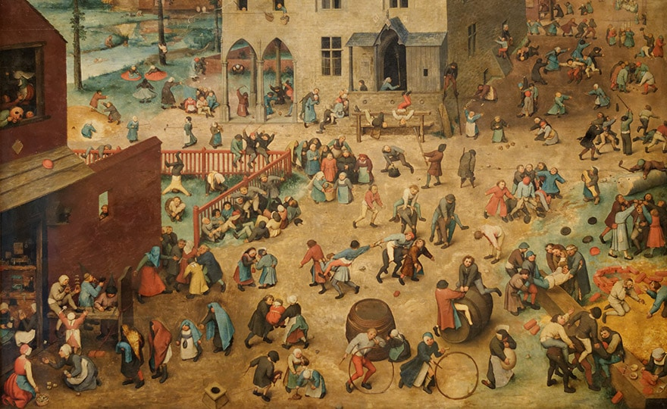
Comparer Comparer des collections
(séquence Du Vécu au jeu mathématique)
Cette photo par Auteur inconnu est soumis à la licence CC BY-NC-ND
Cette photo par Auteur inconnu est soumis à la licence CC BY-NC-ND
Jeux d’enfants, Pieter Bruegel l’Ancien, 1560,
Kunsthistorisches Museum à Vienne.

Slide 18
En lien avec …….Comparer des images
Cette photo par Auteur inconnu est soumis à la licence CC BY-SA
La Jeune fille à la perle, Vermeer, 1665

Slide 19
Comparer des longueurs, des durées
Travail sur l’écoute musicale
Se repérer
travail sur le repérage dans l’espace: expression corporelle, arts visuels, mathématiques

Slide 20
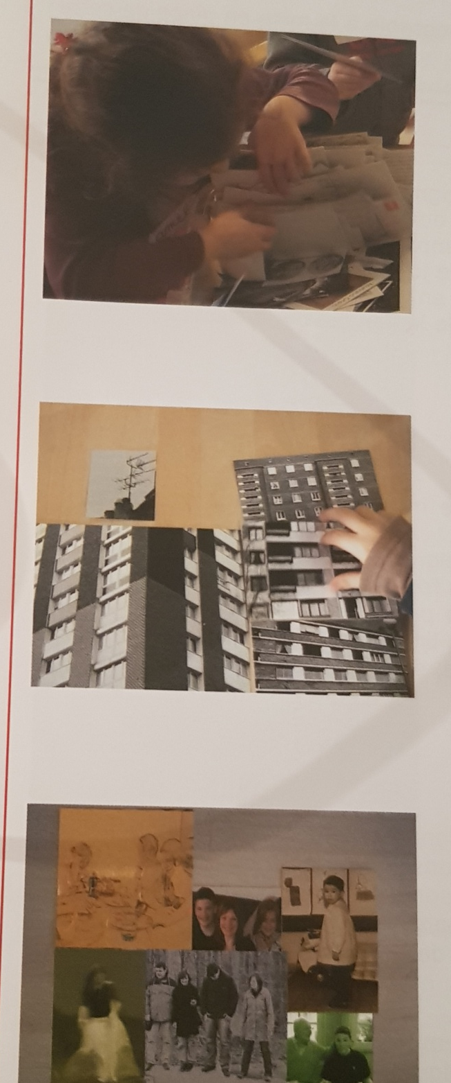
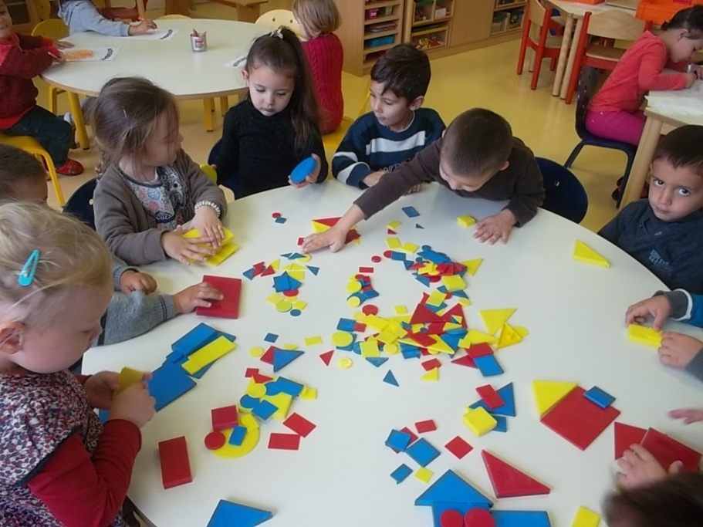
Trier, classer, sérier
Premiers pas vers l’image, IA du Nord

Slide 21
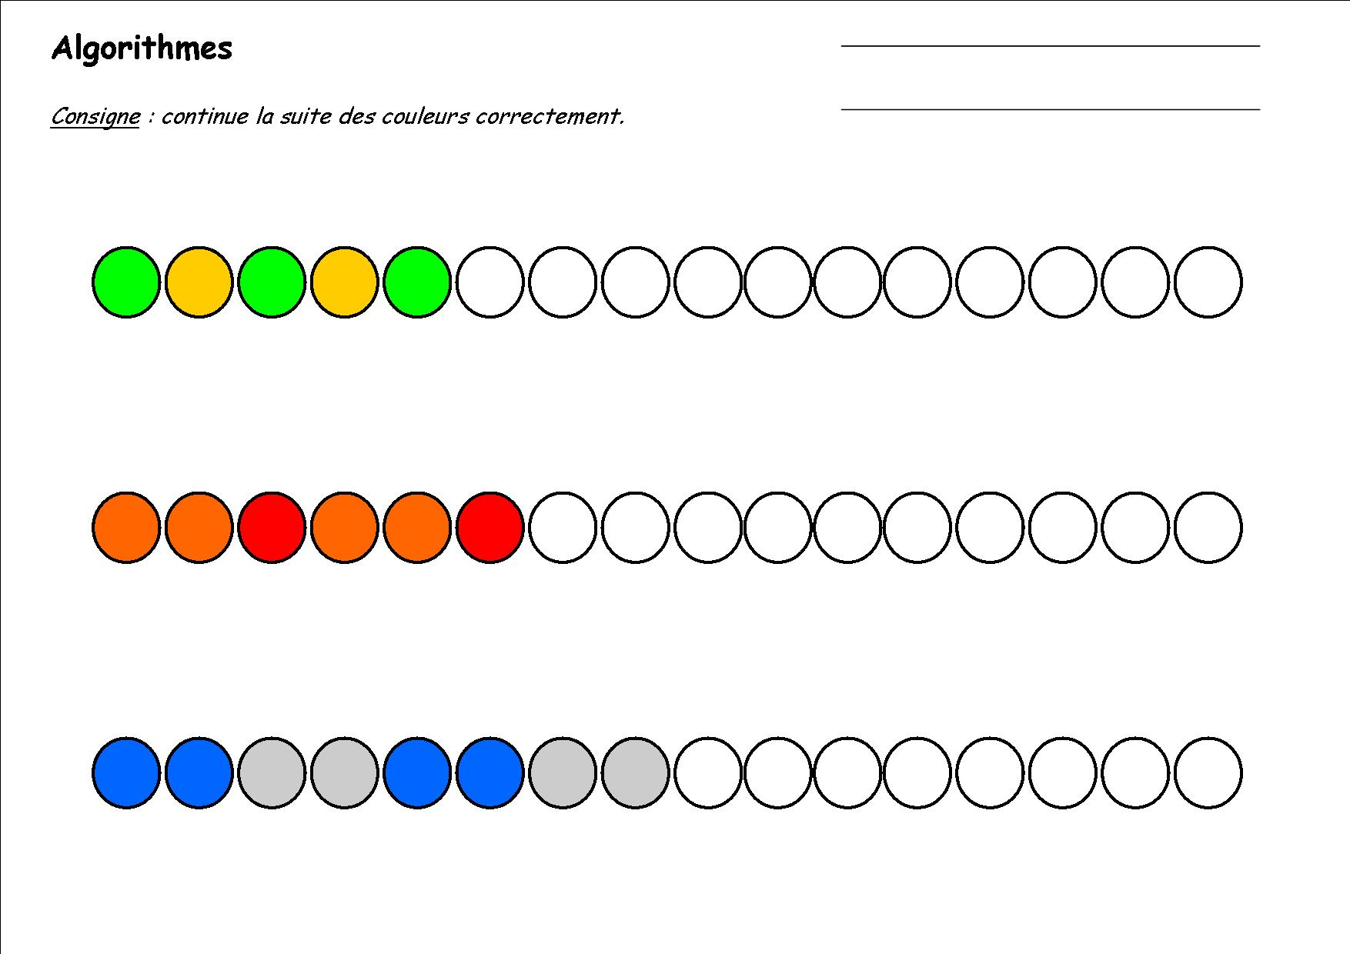
Reproduire
= Concept de rythme, en musique
En lien avec les algorithmes

Slide 22
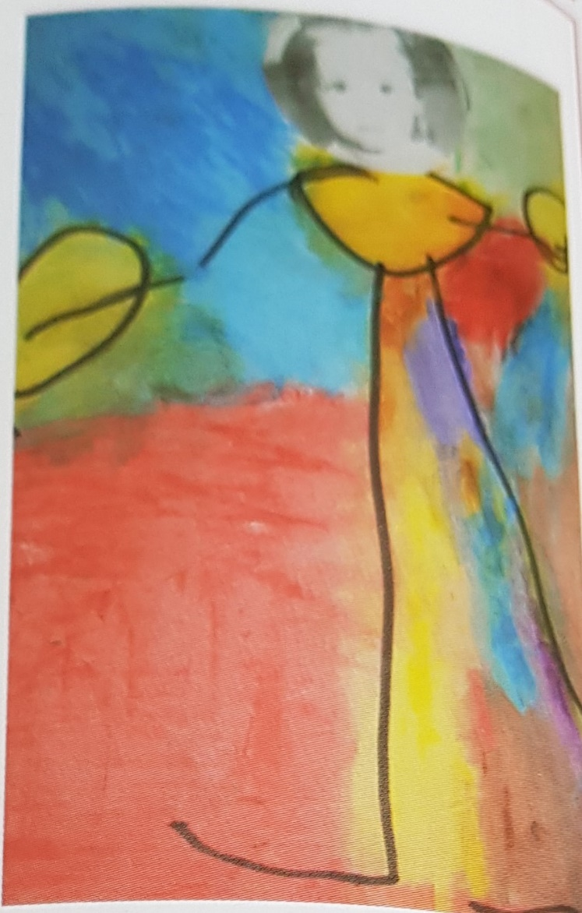
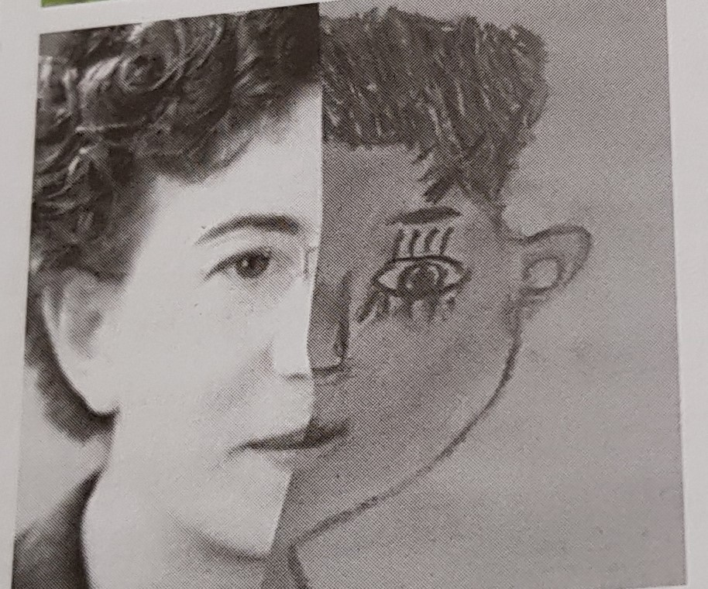
Poursuivre
En arts:

Slide 23
Premiers pas vers l’image, IA du Nord
En mathématiques:
1- 2- 3- 4- ………………………

Slide 24
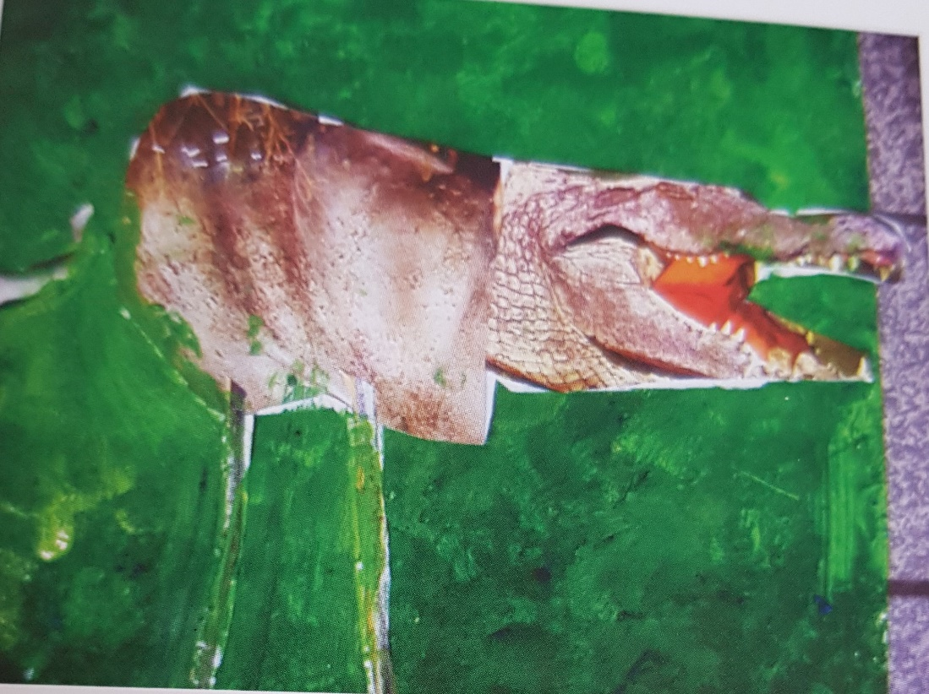
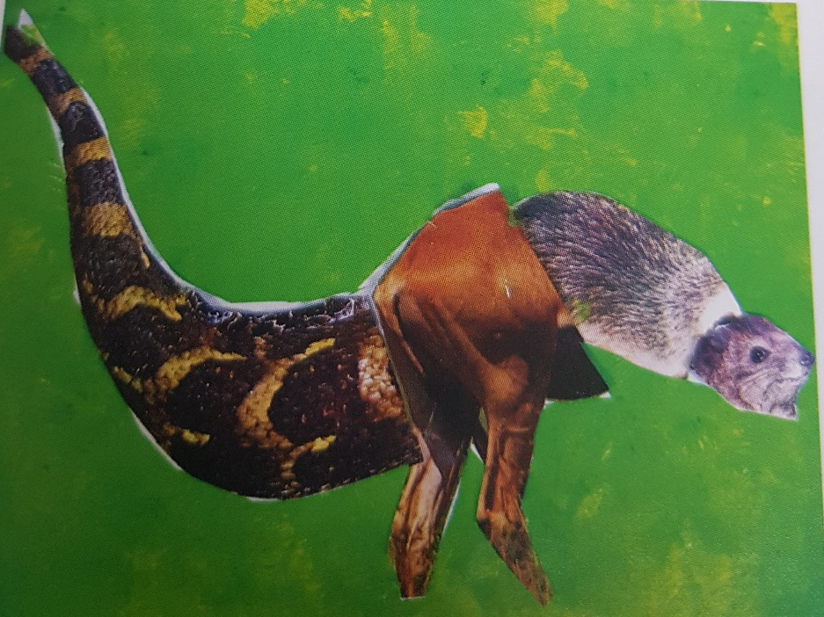
Transformer
En arts:
En mathématiques:
« Si je mets deux jetons en plus, combien cela fait? »
Premiers pas vers l’image, IA du Nord

Slide 25
B. La mise en valeur
Semaines, journées thématiques
Semaine du son (janvier)

Slide 26
« Un jour, un geste » (avril)
une semaine de rencontres et de pratiques artistiques
une série d’activités courtes et ponctuelles en privilégiant une entrée par le « faire ».

Slide 27
LA GRANDE LESSIVE (en mars et en octobre)

Slide 28
« La semaine des mathématiques » (mois de mars)
Exemples d’énigmes proposées en maternelle,
PS
1 – Construire un pont (avec des cubes, pièces emboîtables).
2 – Construire la plus haute tour possible.
3 – Avec des bouchons (de bouteilles de lait) faire un mur le plus haut possible… (le mur en quinconce est un passage obligé : il faut montrer sa construction…)
4 – Construire une « maison » (ou cachette) pour un personnage miniature. 4 bis – Trouver l’élève le plus grand et le plus petit de la classe.

Slide 29
MS
5 – Tricoter des chaussettes pour Blanche Neige et les sept nains (si on ne sait pas tricoter, on peut dessiner les chaussettes).
6 – Un pour un Préparer un ballon, un livre, un cahier, un stylo par élève présent dans la classe.
7 - Les gobelets : placer un jeton (une allumette, un bouchon, un bouton, un cube…) et un seul sous chaque gobelet (beaucoup de gobelets opaques, environ 50 – retournés, placés en désordre)

Slide 30
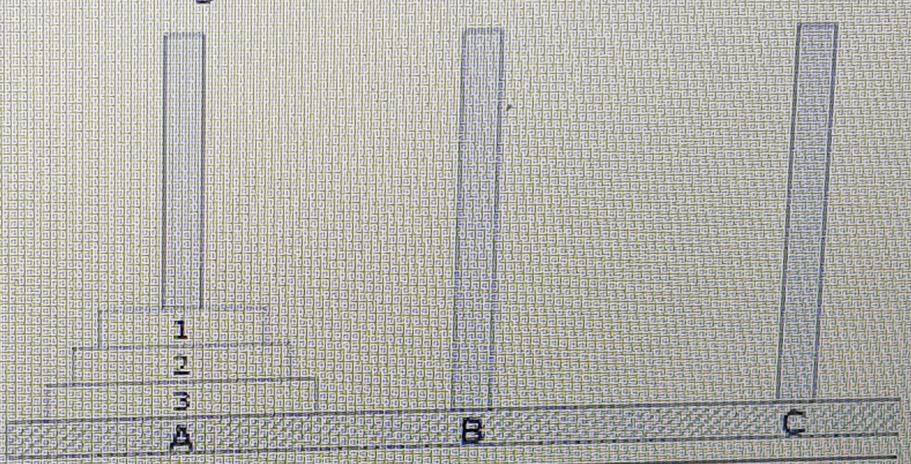
GS
Avec 25 roues combien peut-on fabriquer de vélos, combien de tricycles?
10 – A partir de deux « bacs » contenant beaucoup d’objets (non dénombrables : bac de lego ou de petits objets encastrables, boîte à boutons, collections de bouchons divers, de cubes, de buchettes…) désigner celui qui contient le plus d’objets ?
11 – Les tours de Hanoï

Slide 31
Site de partage et de mise en valeur proposé par DSDEN du Nord
http://laclassealoeuvre.ac-lille.fr/ma-vie-vue-d-ici.html

Slide 32
Pédagogie de projet
Exemple: L’exposition sur la ville
Photographier des « maths » dans la rue
Les différentes représentations des nombres
Les villes d’ailleurs
formes, tailles, quantités….
Les villes et jeux de construction
formes, tailles, quantités….
Les réseaux dans la ville
Courbes, droites, chemin, repérage dans l’espace
La ville, à travers les arts et les mathématiques
Le chantier
Droites, perpendicularité
Les réseaux dans la ville
Courbes, droites, lignes
Les tours
Hauteurs, formes, équilibre, empilement

Slide 33
Les villes d’ailleurs

Slide 34
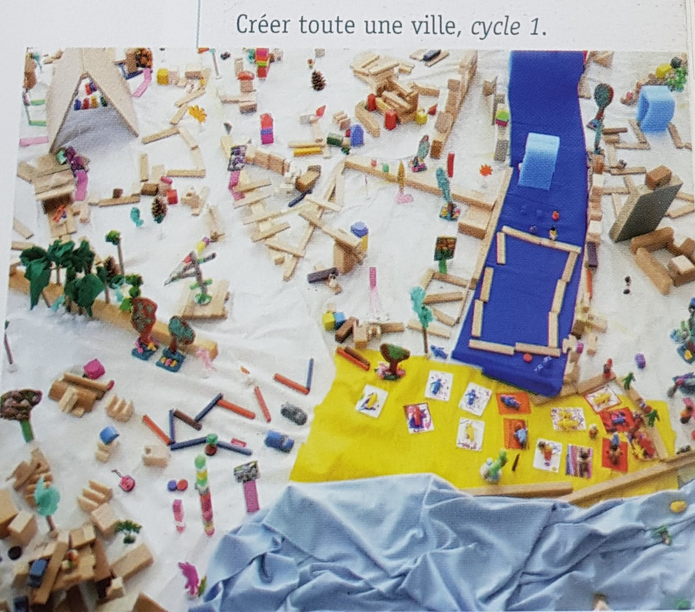
Villes et jeux de construction

Slide 35
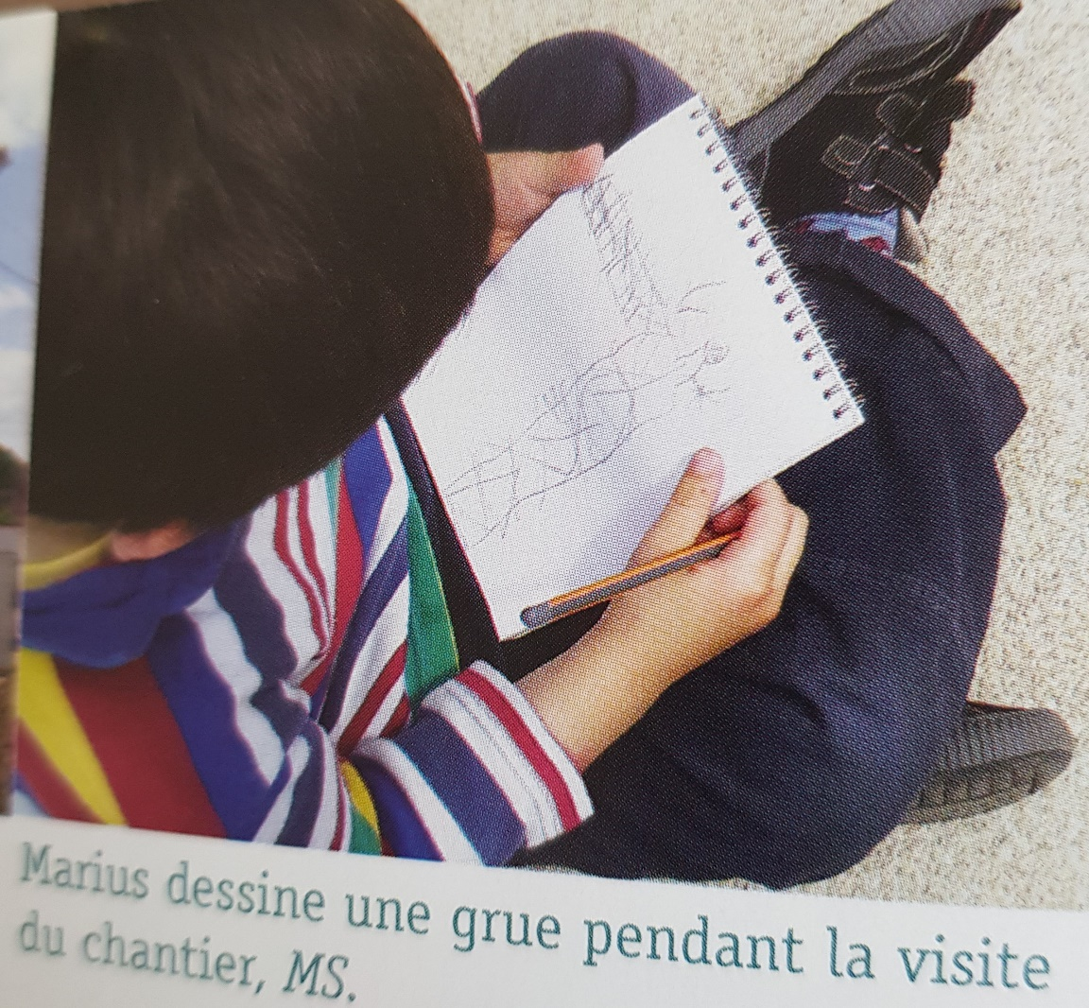

Slide 36
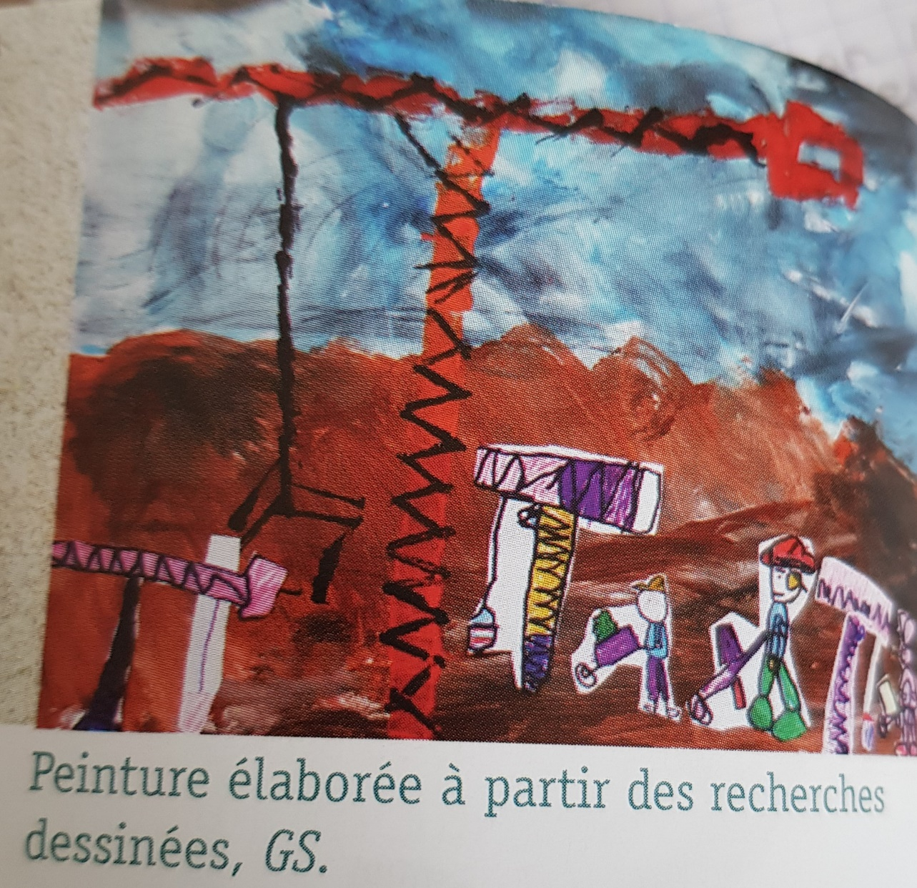

Slide 39
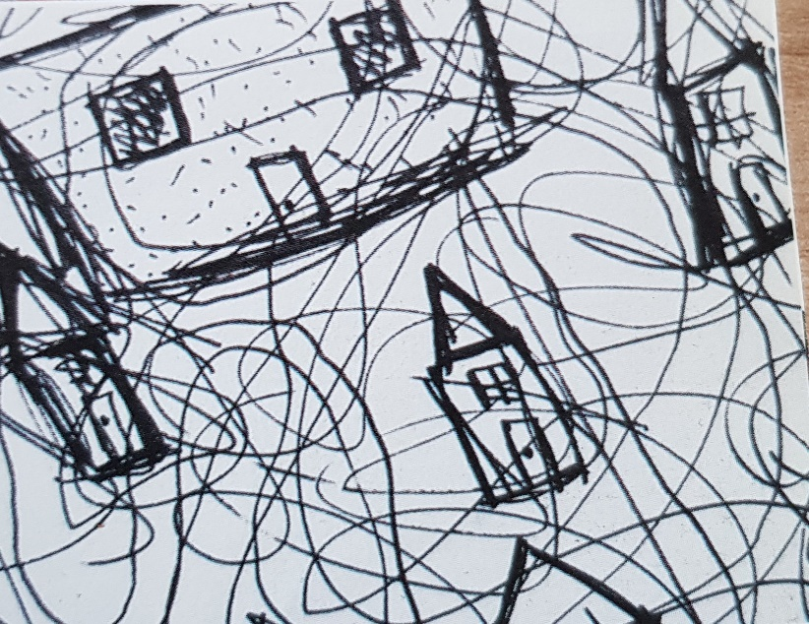
Les réseaux dans la ville

Slide 41
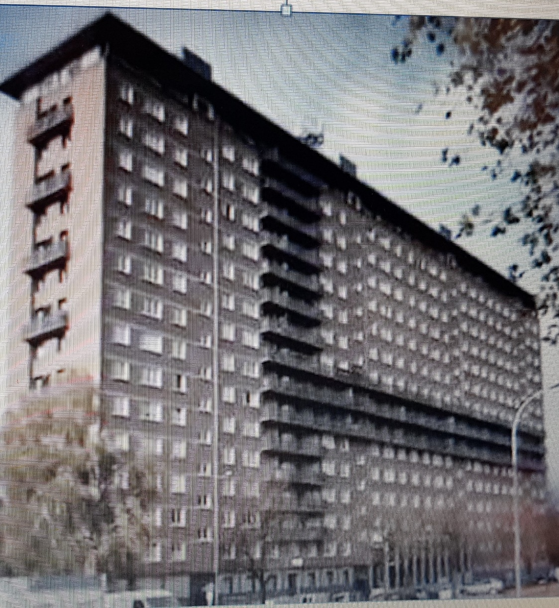
Les tours
Une tour, Faubourg de Béthune, à Lille

Slide 42
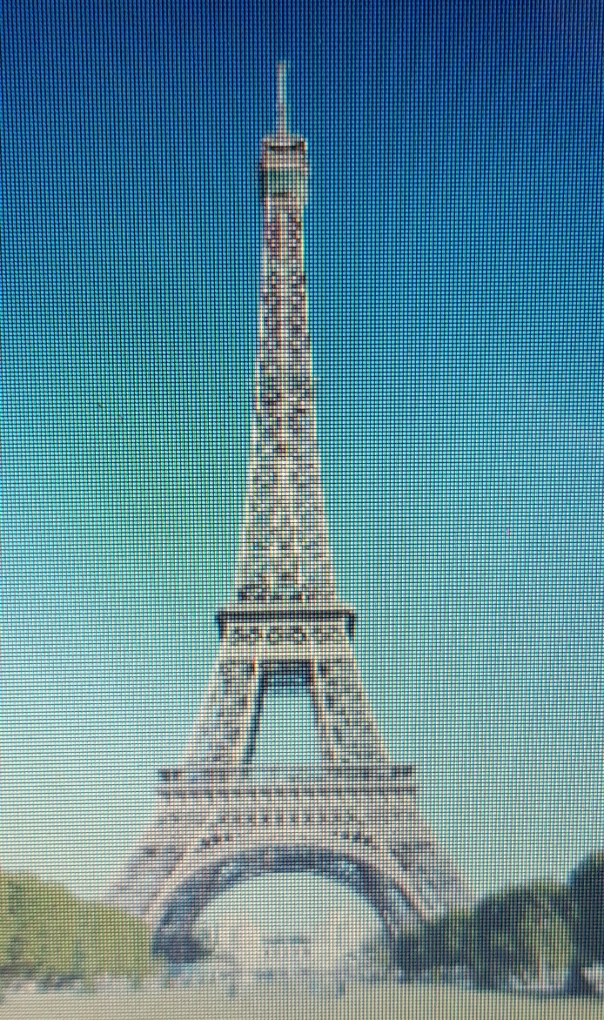
Photographie de la Tour Eiffel
Illustration, La Tour de Babel, F.Vidal, E.Nouhen

Slide 43
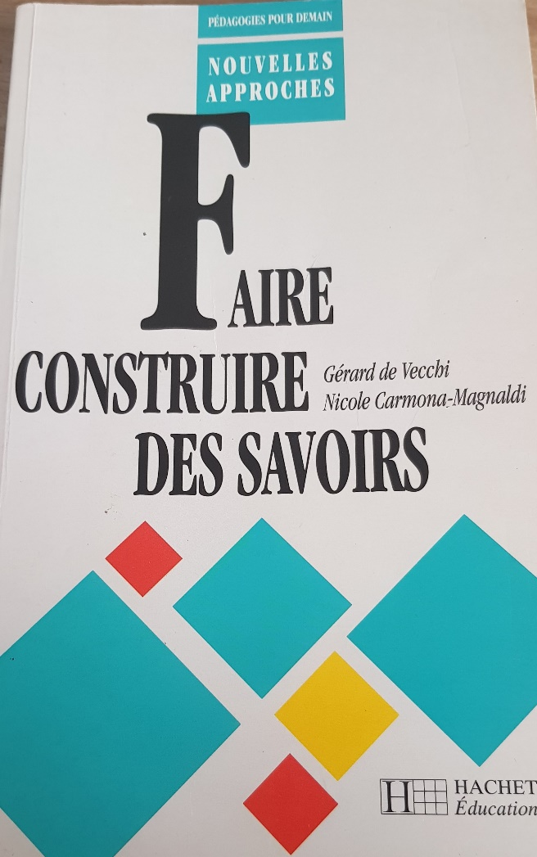
motivation
construction du sens
lien émis entre les
disciplines

Slide 44
II. En quoi, à travers le lien émis entre ces deux domaines, peut-on lutter contre les déterminismes sociaux?
A. Enseignement explicite
Consigne
Recherche
Synthèse
« La formulation des savoirs est indispensable à l’apprentissage.(…) Si la confrontation à une situation problématique pour l’élève, bien choisie au regard des savoirs visés, est nécessaire pour développer des apprentissages, elle ne suffit pas. Les interventions de l’enseignant restent essentielles. »
Maths à grands pas, Y. Thomas, M. Hersant

Slide 45
B. Place du langage oral et de la lecture
Découvrir les formes et les grandeurs avec des albums, S. Renaud Girard, A. Vouhé
« L’approche littéraire, ludique, favorise la motivation et donne naissance par la reformulation à une représentation mentale des premiers concepts géométriques. »

Slide 46
PS

Slide 47
Quatre petits coins de rien du tout, Jérôme Ruillier
Repérage dans l’espace, les formes (carré, rond, triangle), résolution de problèmes, les quantités, les grandeurs
Petits! Petits! Jean Maubille
Repérage dans l’espace, résolution de problèmes, les quantités, les grandeurs

Slide 48
MS

Slide 49
La ligne rouge, Pittau et Gervais
Repérage dans l’espace (appropriation de formes géométriques), repérage dans l’espace d’une page (reconnaissance de formes), les formes (carré, rond, triangle), résolution de problèmes, les quantités, les grandeurs
Grand, Jez Alborough
Repérage dans l’espace, résolution de problèmes, les quantités (nommer, décrire, comparer), les grandeurs

Slide 50
GS

Slide 51
Dans la cour de l’école, Christophe Loupy
Repérage dans l’espace (appropriation de formes géométriques), repérage dans l’espace d’une page (reconnaissance de formes), les formes (carré, rond, triangle), les quantités, les grandeurs
Plus grand, plus petit, Kya
Repérage dans l’espace, résolution de problèmes, les quantités (nommer, décrire, comparer), les grandeurs

Slide 52
La dictée de dessins
« J’ai dicté lentement des mots tels que soleil, coeur, poisson, maison, montagne, nuage, fleur…Les enfants ont environ 30 secondes pour dessiner l’objet dicté. Ils peuvent occuper l’espace de la feuille comme ils le souhaitent. »
Site « Les Fourmis créatives »
Variantes à faire évoluer: le vocabulaire du repérage dans l’espace, les quantités, les formes….

Slide 53
A mettre en lien avec l’œuvre de….

Slide 54
Torres Garcia

Slide 55
C. Développement de l’autonomie
Faire des maths, guide de l’enseignant
«La formation du futur citoyen et son insertion dans la vie sociale: les maths fournissent des outils pour agir, choisir, décider dans la vie courante. »
« La confrontation à de véritables situations de recherche favorisent l’initiative, l’imagination et l’autonomie des élèves »

Slide 56
Les situations problèmes mises en avant
La collaboration à travailler

Slide 57
Pratique pédagogique: Mettre en place des situations d’apprentissage qui allient les mathématiques et les arts.
Formaliser, à partir du matériel proposé, la situation-problème, l’objectif visé, une séance voire une séquence.

Slide 58
III. Quels liens créer entre ces deux domaines?
A. les arts, amorce d’un apprentissage mathématique

Slide 59
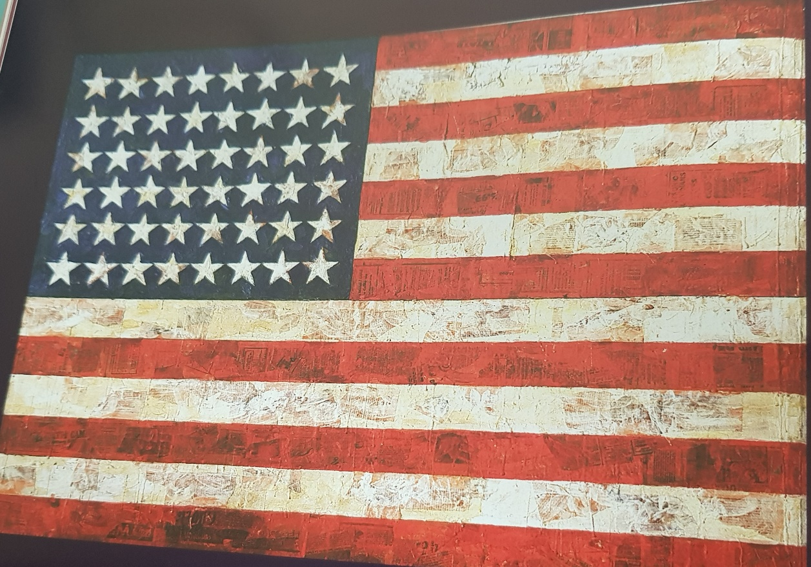
1. L’art, au service des algorithmes
Jasper Johns, Flag, 1954

Slide 60
A. Rodtchenko, textile design, 1924

Slide 61
Mosaïque d’un palais oriental

Slide 62
D’où l’activité mathématique: compléter une suite
= prémice à la construction de la suite des nombres…..

Slide 63
2. les Arts, pour travailler des « techniques »
Composer, décomposer, recomposer
5, c’est 3 et 2

Slide 64
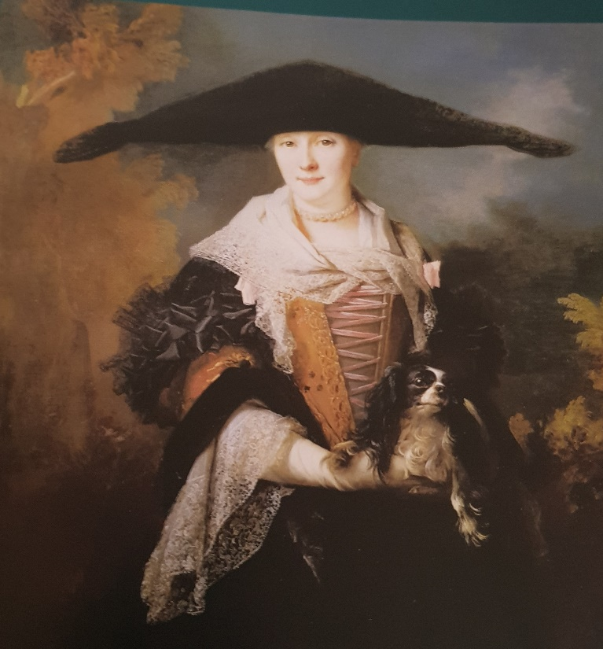
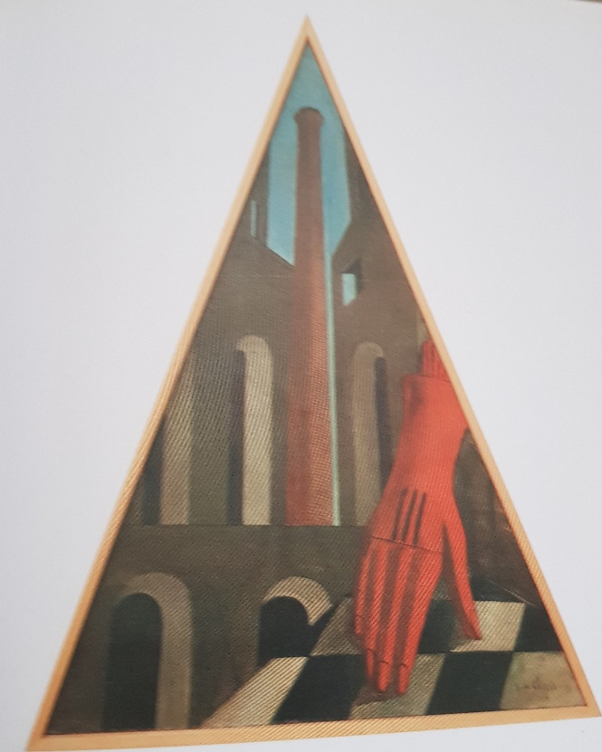
Isoler une partie d’un tout
Nicolas de Largillière, La belle strasbourgeoise, 1703
Kumi Sugaï, sans titre, 1986
Giorgio De Chirico,L’énigme de la fatalité, 1914

Slide 65
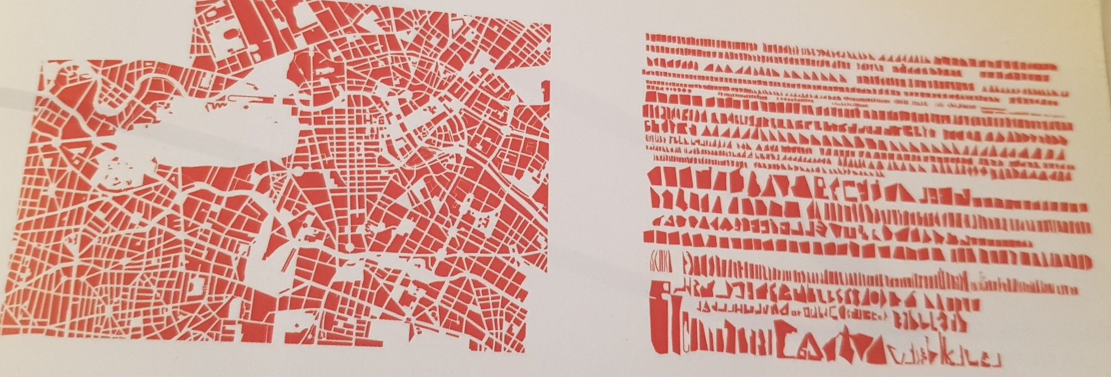
3. Les arts, au service de l’espace
Arts visuels et villes, P. Bertrand, A. Borsotti, B. Laurent
Armelle Caron, Berlin/ Berlin rangé, tirages numériques en trois exemplaires

Slide 66
Avec les bandes rues de chacun, on construit la ville en tissant, école maternelle Helvétie, Besançon

Slide 67
Première approche du plan: garder les couleurs et prolonger MS et GS

Slide 68
B. les Maths, amorce d’un apprentissage artistique
1.L’utilisation de la géométrie
travail autour des formes, ou des grandeurs:
- tri, classement
- tracé de silhouettes
- découverte des formes
- Réalisation d’un musée d’images
- Observation d’œuvres d’arts

Slide 69
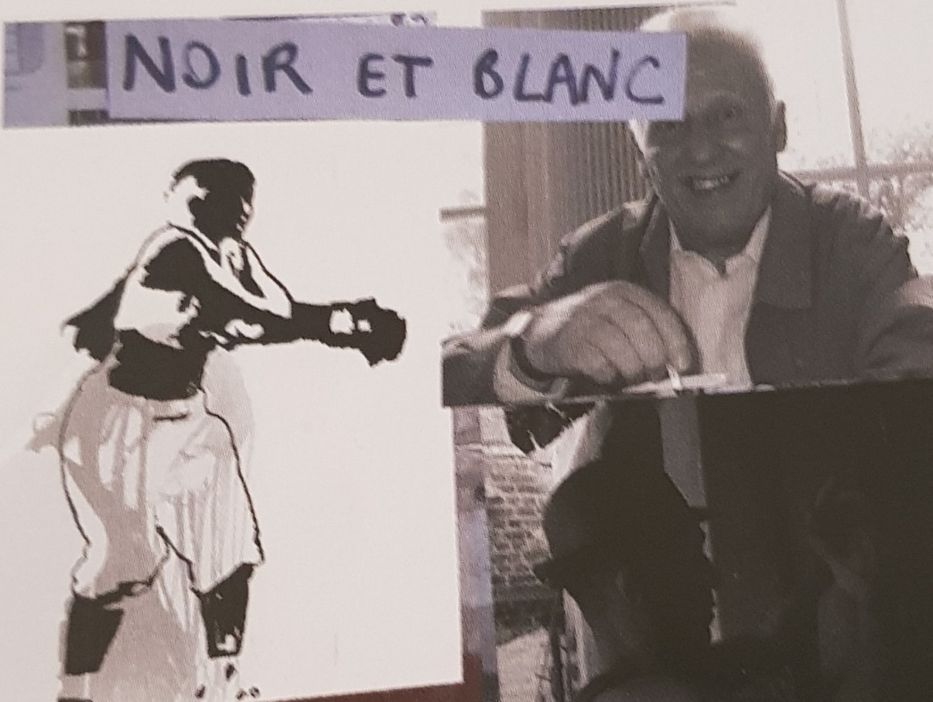
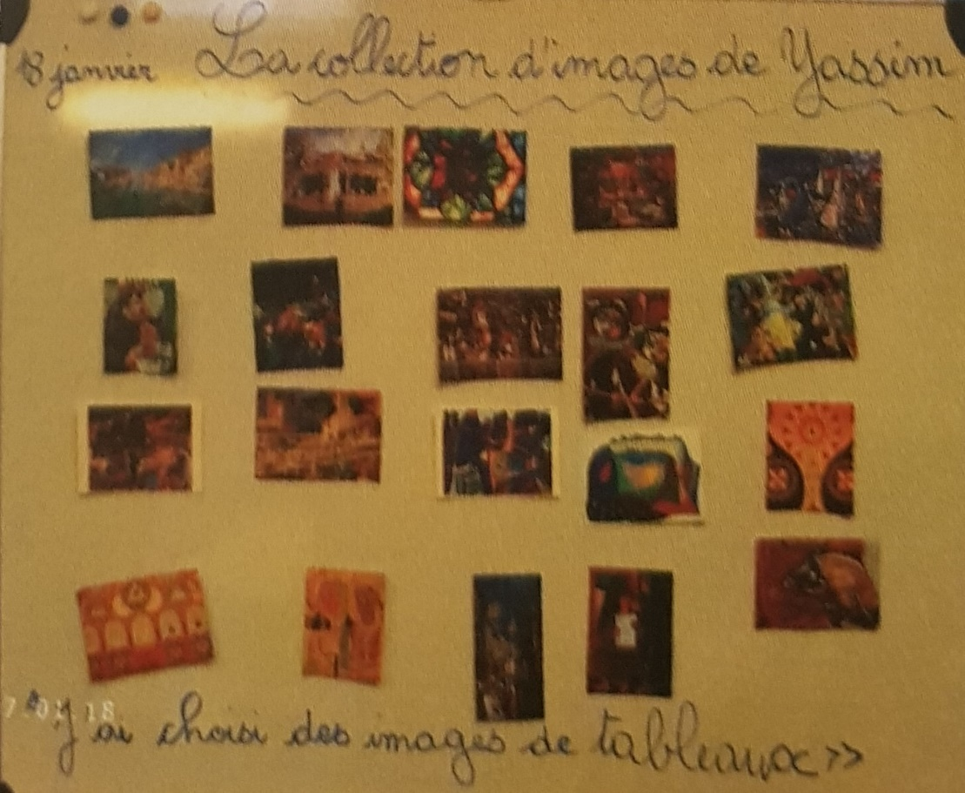
Musée d’images
Premiers pas vers l’image

Slide 70
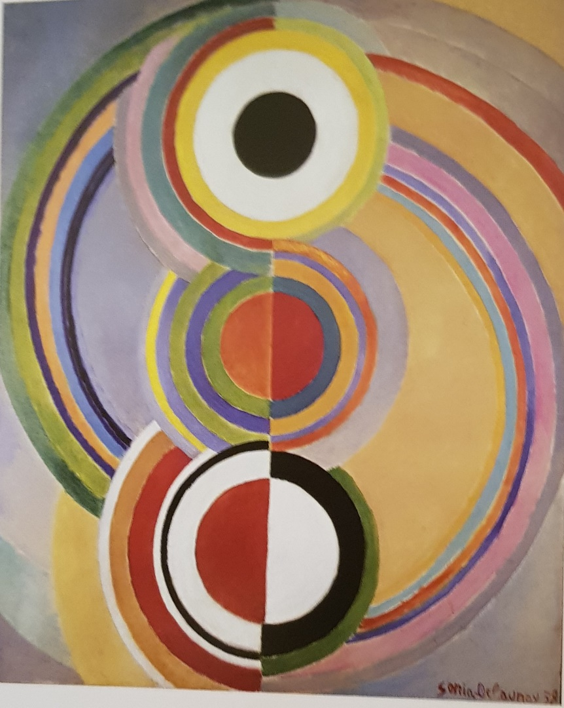
Œuvres autour de la notion de cercles
René Magritte, Le Portrait, 1935
Sonia Delaunay, Rythme, 1938

Slide 71
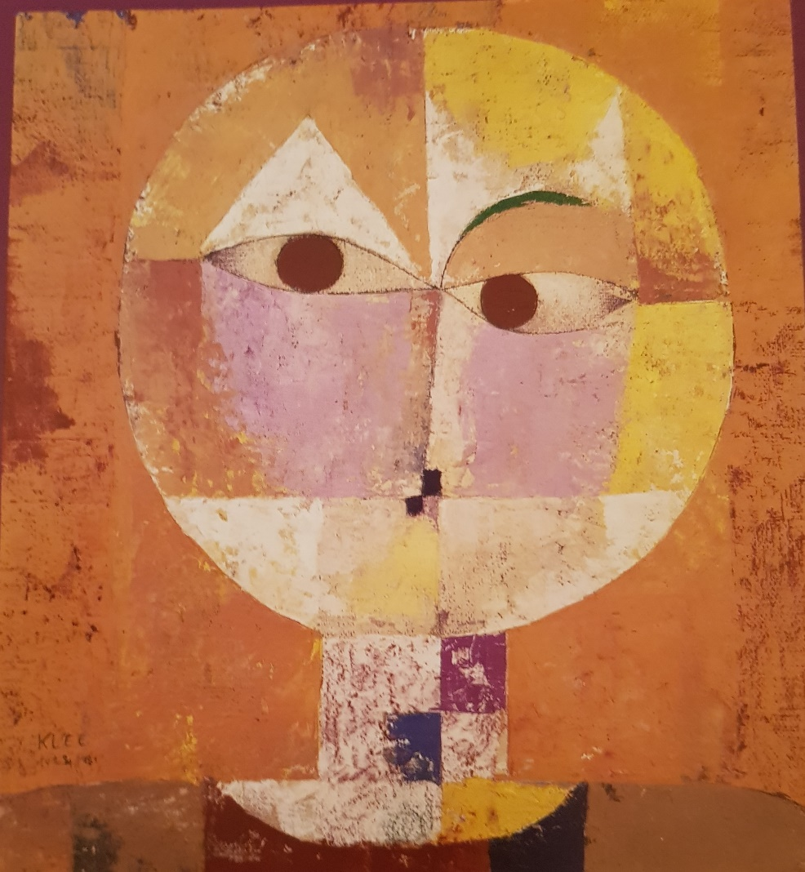
Kenneth Noland, Tournesol, 1961
Paul Klee, Groundsel, 1922

Slide 72
Alexander Calder, Sans titre, Xxème siècle

Slide 73
De toutes les formes! Les formes dans l’art Béatrice Fontanel Ed. Palette…

Slide 74
2.Les suites
Travail sur les algorithmes
Travail sur la suite des nombres
Travail en arts plastiques

Slide 75
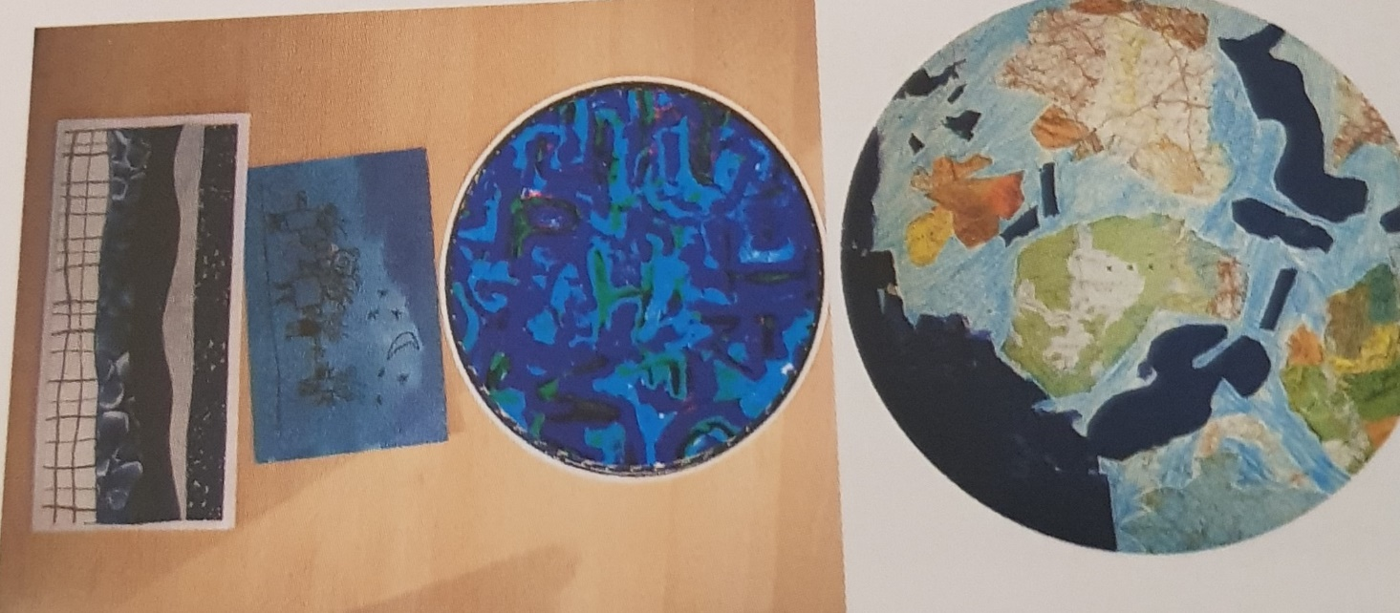
Poursuite du Musée d’images
Premiers pas vers l’image

Slide 76
3. La construction du nombre
Les calculines
Maths à grands pas, Y.Thomas, M. Hersant
Maths à grand pas - pour les PS-MS.mp4

Slide 77
C. Quand les deux domaines se répondent continuellement….
Projet autour du thème « le temps »
Objectifs:
Se repérer dans le temps
Stabiliser les premiers repères temporels
Consolider la notion de chronologie

Slide 78
D’après la revue « le philosophare » numéro 12, juillet 2014
Groupe scolaire Saint-Exupéry
Ecole madame Roland
Centre Social Marcel bertrand
Collège verlaine
Lille

Slide 79
Langue orale/ EMC
« Qu’est-ce-que c’est que le temps qui passe? »
« Pourquoi dit-on souvent « Je n’ai pas le temps? »
Comment voit-on le temps passer?
Lecture
Mercredi à la librairie, Sylvie Neeman, Olivier Tallec
Tout change, Anthony Browne
Le jardin du secret, C. Lavignette-Ammoun
Moi, j’attends, Davide Cali
Les folles journées de maman, Elise Raway

Slide 80
Ecrit
« Quand je serai grand, je serai…. »
Arts visuels
Composer une photo
Construction d’une maison, d’une ville (en lien avec l’architecture)
Les Vieux, les jeunes, de Dali

Slide 84
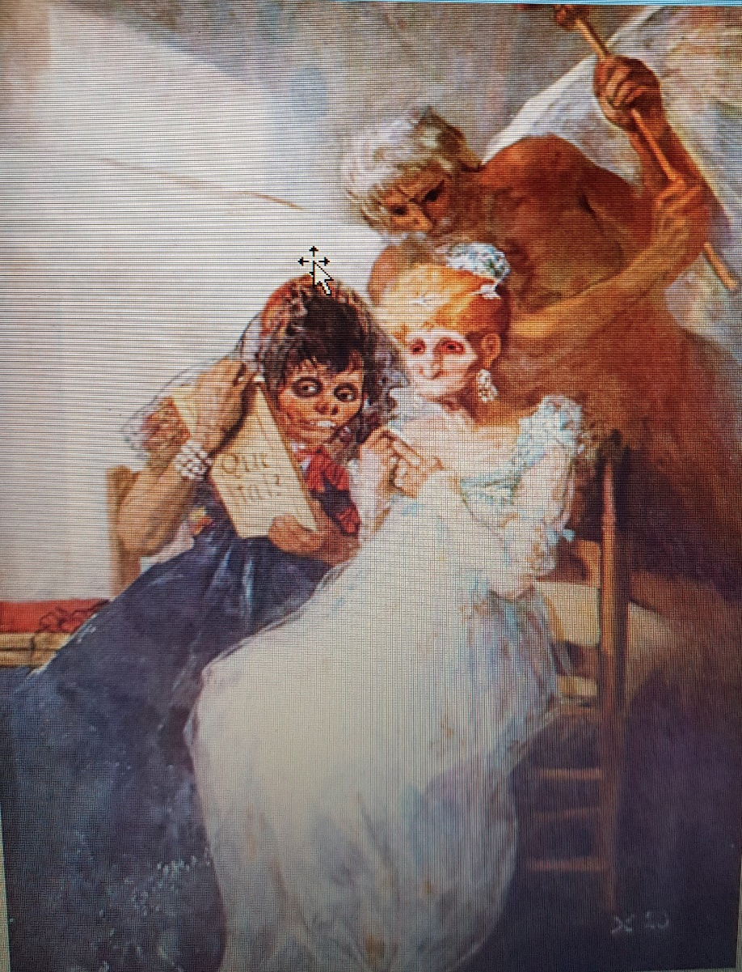
Les jeunes, Goya
Musée des beaux-Arts de Lille
Les Vieilles, Goya
Musée des beaux-Arts de Lille

Slide 85
Et tout ce travail est forcément en lien avec les mathématiques:
Notion de chronologie, de repérage dans le temps, de mesure du temps…

Slide 86
Conclusion
Devenons matheux piqués d’art…
Dans tous les cas, c’est bel et bien au bénéfice des élèves qu’il convient de mêler les arts aux mathématiques ou les mathématiques aux arts…

